Slide 1
Кері итеруші күш

Slide 2
Бүгінгі сабақта:
сұйықтар мен газдардағы кері итеруші күштің табиғатын түсіндіруді білесіздер

Slide 3


Slide 4
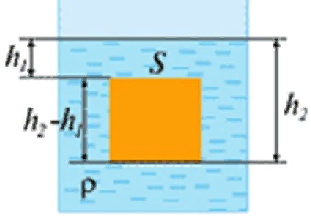
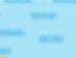


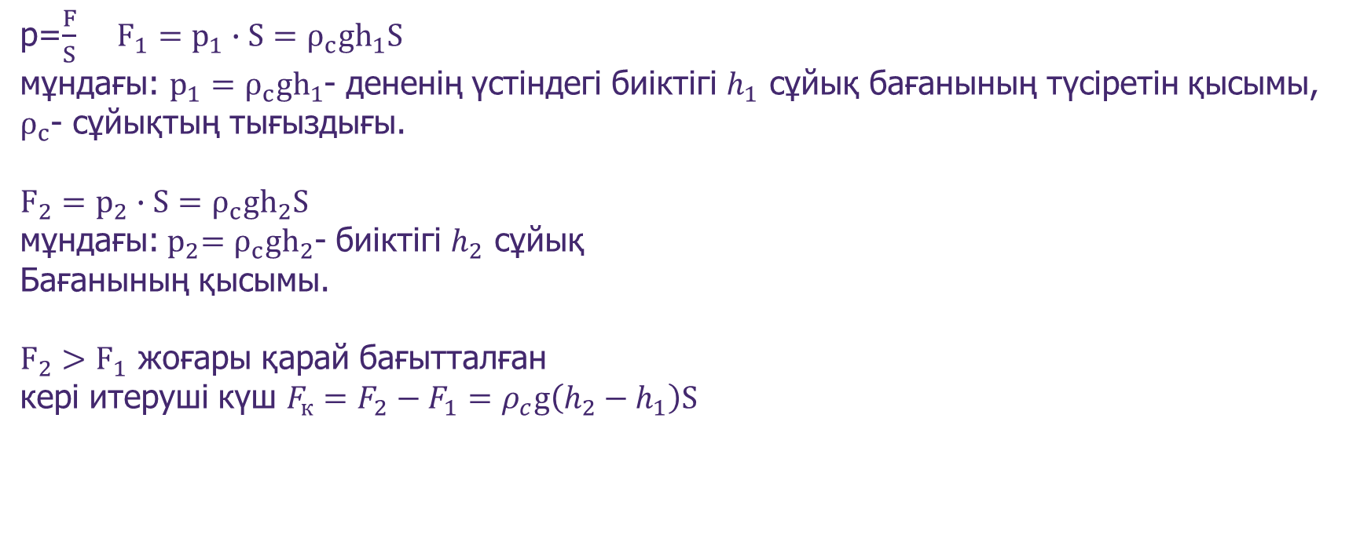


Кері итеруші күш
р=$\frac{F}{S}$ $F_{1}=p_{1}∙S=ρ_{c}gh_{1}S$
мұндағы: $p_{1}=ρ_{c}gh_{1}$- дененің үстіндегі биіктігі $h_{1}$ сұйық бағанының түсіретін қысымы,
$ρ_{c}$- сұйықтың тығыздығы.
$$F_{2}=p_{2}∙S=ρ_{c}gh_{2}S$$
мұндағы:${ p}_{2}=ρ_{c}gh_{2}$- биіктігі $h_{2}$ сұйық
Бағанының қысымы.
$F_{2}>F_{1}$ жоғары қарай бағытталған
кері итеруші күш $F_{к}=F_{2}−F_{1}=ρ_{c}g\left(h_{2}−h_{1}\right)S$
$$h_{1}$$
$$F_{1}$$
$$h_{2}$$
h
$$F_{2}$$

Slide 5
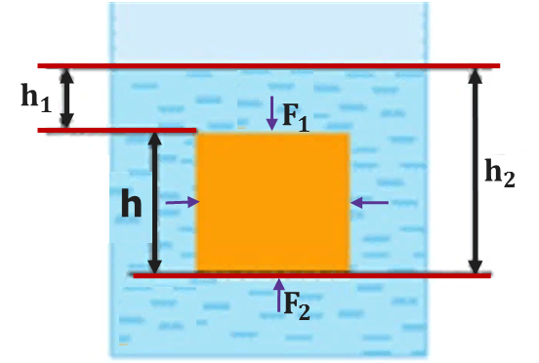
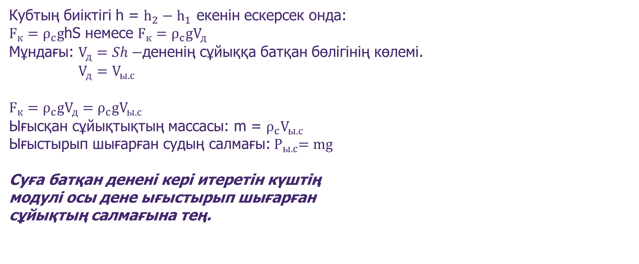

Кубтың биіктігі h = $h_{2}−h_{1}$ екенін ескерсек онда:
$F_{к}=ρ_{c}g$hS немесе $F_{к}=ρ_{c}gV_{д}$
Мұндағы: $V_{д}=Sh−$дененің сұйыққа батқан бөлігінің көлемі.
$V_{д}=V_{ы.с}$
$$F_{к}=ρ_{c}gV_{д}=ρ_{c}gV_{ы.с}$$
Ығысқан сұйықтықтың массасы: m = $ρ_{c}V_{ы.с}$
Ығыстырып шығарған судың салмағы:${ Р}_{ы.с}=mg$
Суға батқан денені кері итеретін күштің
модулі осы дене ығыстырып шығарған
сұйықтың салмағына тең.
$F_{к}=ρ_{c}gV_{ы.с}=mg$ $={ Р}_{ы.с}$

Slide 6
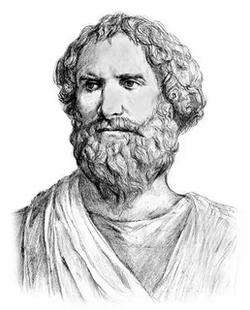



Архимед заңы
Сұйыққа батырылған денеге осы дене ығыстырып шығарған сұйықтың салмағына тең күш әрекет етеді.
$F_{к}=F_{А}$
немесе
$$F_{А}=ρ_{c}gV_{ы.с}$$
$$F_{А}=ρ_{c}gV_{д}$$
Архимед
Б.з.б. 287-212жж

Slide 7
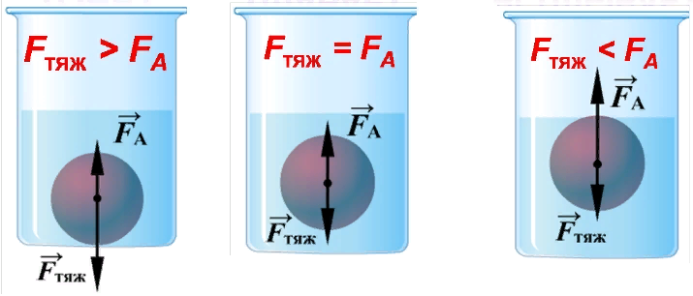
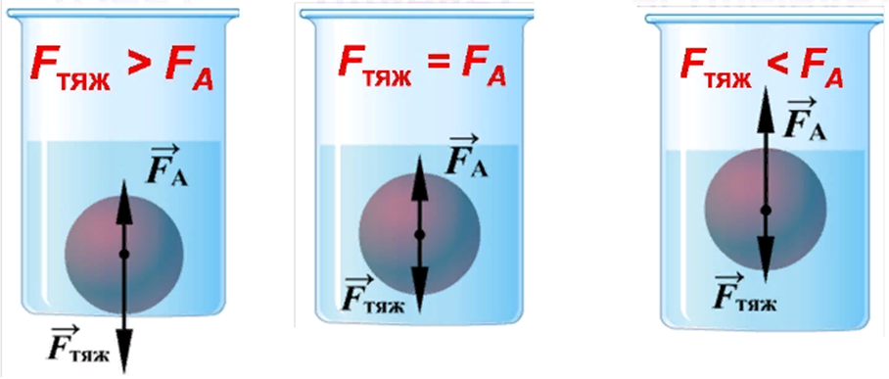




Тапсырма
Сұйыққа батырылған денелердің жүзу шарттарын ауырлық күші мен Архимед күштерінің салыстырылымы дұрысымен сәйкестендіріңіз.
а
а
а
$$F_{а}=F_{А}$$
$${ ρ }_{д}=ρ_{с}$$
$$F_{а}<F_{А}$$
$${ ρ }_{д}<ρ_{с}$$
$$F_{а}>F_{А}$$
$${ ρ }_{д}>ρ_{с}$$

Slide 8
Қорытынды
сұйықтар мен газдардағы кері итеруші күштің табиғатын түсіндіруді білдіңіздер

